Slide 1
게시판 첨부파일 #2
게시판 첨부파일
(update, delete)

Slide 2
삭제

Slide 3
글 삭제 시 첨부파일 삭제 하려면..
‘글 수정’ 에 앞서 ‘글 삭제’ 부터 만들어 두면 좋다.
글 삭제시 두가지를 삭제 한다
물리적으로 저장된 파일
DB 에 저장된 첨부파일 정보
이는 DDL 에서 ON DELETE CASCADE 로 설정해도 처리 된다. (Lec_DBMS #09강 Constraint)

Slide 4
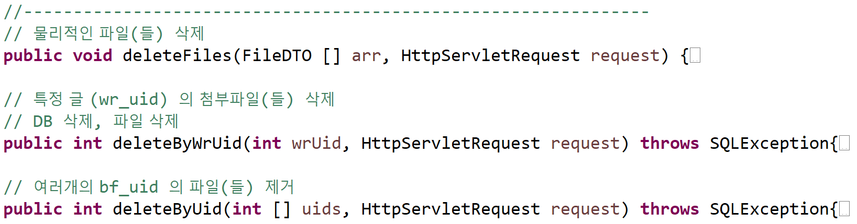
FileDAO.java 에 추가

Slide 5
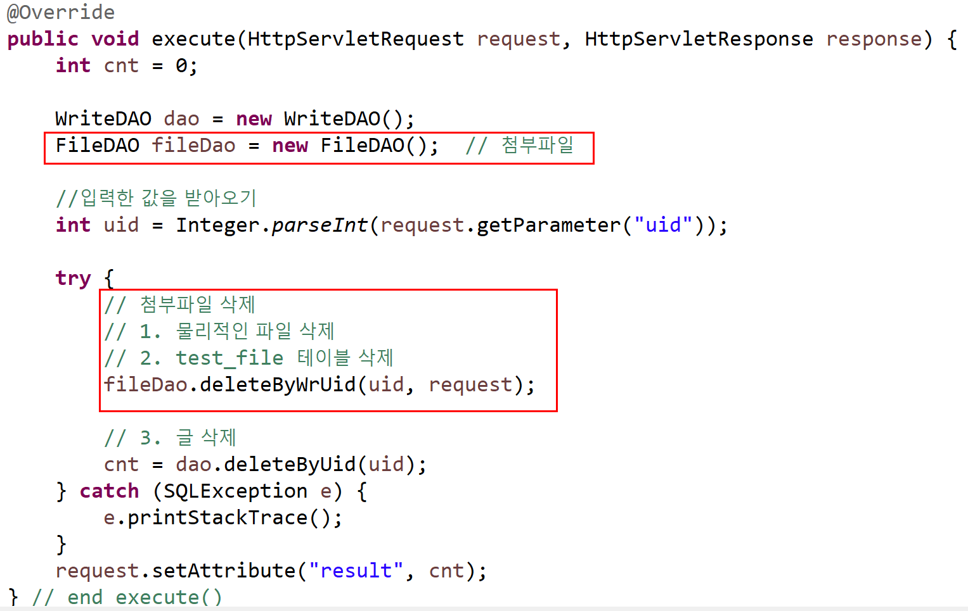
DeleteCommand.java

Slide 6
동작확인
파일은 삭제 되는지?
test_file 테이블에서 삭제 되는지?

Slide 7
수정

Slide 8
글 수정 시 첨부파일..
기존 첨부된 파일은 오로지 ‘삭제’만 가능.
삭제될 bf_uid 값(들) 이 서버에 전달되어야 한다
새로운 파일 추가 가능.
update 조차 multipart request 로 진행해야 한다

Slide 9
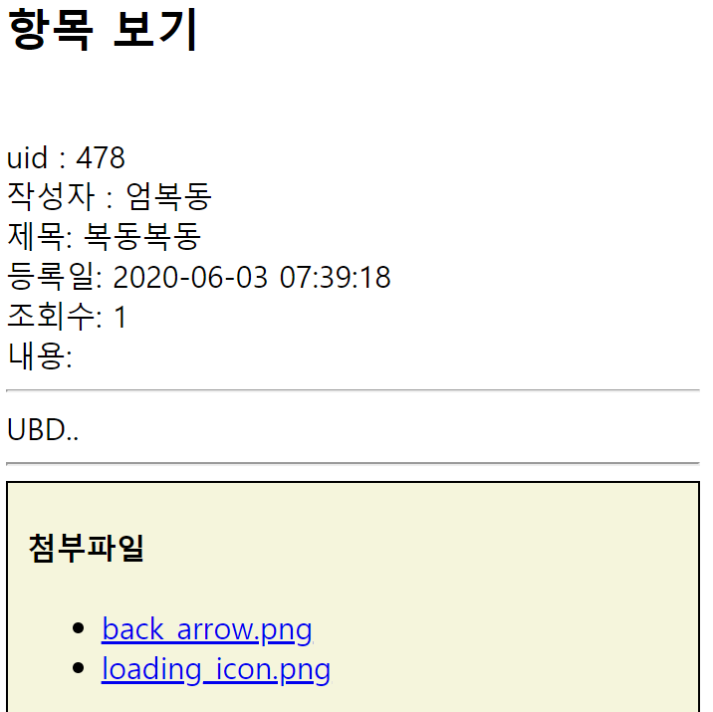
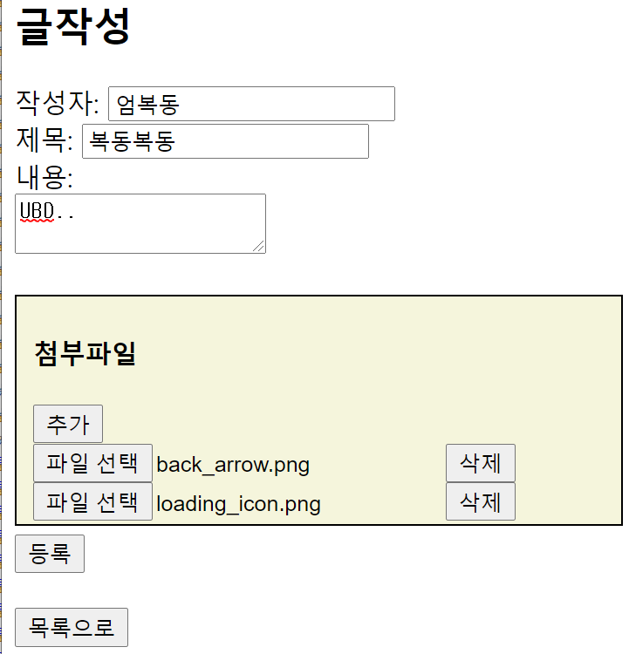


Slide 10
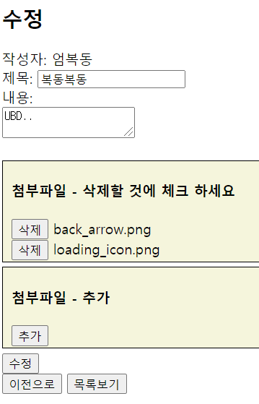
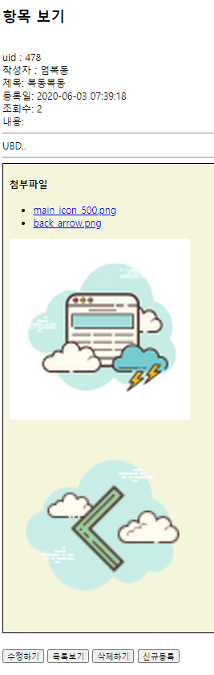
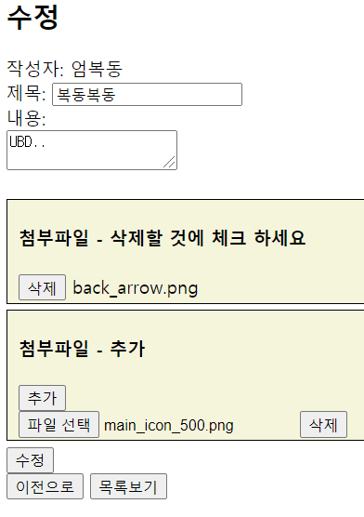

Slide 11
SelectCommand.java 수정
UPDATE 화면에 ‘첨부파일’ 내용을 보여줄수 있어야 한다.

Slide 12
update.jsp 수정
첨부파일 목록 보여주기 ← 삭제할수 있도록 세팅
삭제 선택된 첨부파일(들)의 bf_uid 값(들)이 서버로 전달되어야 한다.
첨부파일 추가 기능
write.jsp 에서 작성한 내용 그대로 가져와도 된다.

Slide 13
UpdateCommand.java 수정
MultipartRequest 생성 -> 파일 업로드 됨
업로드된 파일의 '원본이름(들)' 과 '저장된 이름(들)' 받아오기
삭제될 첨부파일(들) -> DB에서 삭제, 물리적 파일도 삭제
입력한 값을 받아오기 --> 글 수정
추가된 첨부파일(들) -> DB 에 저장

Slide 14
UpdateOk.jsp 수정 업데이트 수정후 view.do 로 이동하려면
multipart ,request 로 처리했으니
updateOk.jsp 에 있던 ${param.uid} 가 작동안할것이다.
UpdateCommand.java 수정!
updateOk.jsp 수정!

